Slide 1
สิ่งแวดล้อมทางการตลาด
2
1. สิ่งแวดล้อมภายใน
ปัจจัยทางการตลาด
สิ่งแวดล้อมภายในอื่น ๆ
2. สิ่งแวดล้อมภายนอก
สิ่งแวดล้อมจุลภาค
สิ่งแวดล้อมมหภาค

Slide 2
สิ่งแวดล้อมทางการตลาด (Marketing Environment)
ประกอบด้วย แรงผลักต่าง ๆ ที่มีผลกระทบต่อความสามารถในการจัดการด้านการตลาดของกิจการ
อาจก่อให้เกิดโอกาสทางการตลาดและอุปสรรคทางการตลาด
นักการตลาดมีหน้าที่ ติดตามแนวโน้ม และค้นหาโอกาสทางการตลาดอย่างสม่ำเสมอ เพื่อนำไปวางแผนและปรับปรุงกลยุทธ์ด้านการตลาด

Slide 3
ถ้า..จะลงทุนเปิดร้านกาแฟ ต้องพิจารณาจากอะไรบ้าง ?

Slide 4
1. สิ่งแวดล้อมภายใน
ปัจจัยทางการตลาด (ส่วนประสมการตลาด)
ผลิตภัณฑ์
Product
ราคา
Price
การจัดจำหน่าย
Place
การส่งเสริม
Promotion
สิ่งแวดล้อมภายในอื่น ๆ (ไม่ใช่ส่วนประสมการตลาด)
การผลิต
การเงิน
ทรัพยากรมนุษย์
ที่ตั้ง
การวิจัยและพัฒนา
ภาพลักษณ์
ระบบสารสนเทศ เพื่อการจัดการ

Slide 5
2. สิ่งแวดล้อมภายนอก
สิ่งแวดล้อมมหภาค
ทรัพยากร
เศรษฐกิจ
การเมือง
สิ่งแวดล้อมจุลภาค
คู่แข่งขัน
ผู้ขายวัตถุดิบ
บริษัท
(ภายใน)
ตัวกลาง ทางการตลาด
ลูกค้า
กลุ่มสาธารณะ
เทคโนโลยี
ประชากรศาสตร์
วัฒนธรรม

Slide 6
A. สิ่งแวดล้อมจุลภาค (Microenvironment)
สิ่งแวดล้อมที่มีอิทธิพลอย่างใกล้ชิดต่อความสามารถในการให้บริการ
ลูกค้าและระบบงานการตลาดของบริษัท
บริษัทสามารถไม่สามารถควบคุมสิ่งแวดล้อมจุลภาคได้ แต่สามารถ
เจรจาต่อรองได้ในระดับหนึ่ง
คู่แข่งขัน
ผู้ขายวัตถุดิบ
บริษัท
(ภายใน)
ตัวกลาง ทางการตลาด
ลูกค้า
กลุ่มสาธารณะ

Slide 7
A-1 ผู้ขายวัตถุดิบและปัจจัยการผลิต (Suppliers)
มีอิทธิพลต่อความสามารถในการผลิตสินค้า การให้บริการ
และการทำกำไรของบริษัท
อาจต้องมีการทำสัญญาซื้อขายเพื่อประกันความแน่นอนเกี่ยวกับ
คุณภาพของวัตถุดิบ ราคา เงื่อนไขการซื้อขาย
และการส่งมอบวัตถุดิบให้ทันตามกำหนดเวลา
ที่ต้องการ

Slide 8
A-2 ตัวกลางทางการตลาด (Marketing Intermediaries)
คนกลาง (Middlemen)
ธุรกิจกระจายสินค้า (Physical Distribution Firms)
ธุรกิจคลังสินค้า (Warehousing Firms)
ธุรกิจขนส่งสินค้า (Transportation Firms)
ธุรกิจอำนวยความสะดวกทางการตลาด (Marketing Services Agencies)
ธุรกิจการเงิน (Financial Intermediaries)

Slide 9
A-3 ลูกค้า (Customers)
1. ตลาดผู้บริโภค (Consumer Markets)
ซื้อใช้บริโภคส่วนตัว และในครัวเรือน
2. ตลาดองค์การ (Organizational Markets)
ได้แก่ ผู้ผลิต ผู้ขายต่อ รัฐบาล และสถาบัน
ซื้อเพื่อการดำเนินงาน ผลิตต่อ ขายต่อ นำไปให้บริการ
3. ตลาดต่างประเทศ (International Markets) มีทั้งที่เป็นผู้บริโภค และองค์การ

Slide 10
A-4 คู่แข่งขัน (Competitors)
1. คู่แข่งขันทางตรง (Direct Competitors)
แข่งขันระหว่างตรายี่ห้อของผลิตภัณฑ์ชนิดเดียวกัน
2. คู่แข่งขันทางอ้อม (Indirect Competitors)
แข่งขันระหว่างผลิตภัณฑ์ที่ใช้ทดแทนกันได้
3. คู่แข่งขันในวงกว้าง (Generic Competitors) แข่งขันในด้านอำนาจซื้อของผู้บริโภคที่มีจำกัด

Slide 11
A-5 กลุ่มสาธารณะ (Publics)
สถาบันการเงิน (Financial Publics)
สื่อมวลชน (Media Publics)
หน่วยงานรัฐบาล (Government Publics)
ปฏิกิริยาของประชาชน (Citizen Action Publics)
กลุ่มชนในท้องที่ (Local Publics)
กลุ่มสาธารณะทั่วไป (General Publics)

Slide 12
B. สิ่งแวดล้อมมหภาค (Macroenvironment)
สิ่งแวดล้อมวงกว้างในส่วนรวมของประเทศหรือระหว่างประเทศ ซึ่งมีผลกระทบต่อการดำเนินงานของบริษัท
บริษัทไม่สามารถควบคุม และไม่สามารถเจรจาต่อรองกับ สิ่งแวดล้อมระดับมหภาคได้
ทรัพยากร
เศรษฐกิจ
การเมือง
เทคโนโลยี
ประชากรศาสตร์
วัฒนธรรม

Slide 13
B-1 ด้านประชากรศาสตร์ (Demographic Environment)
จำนวนประชากร
- อัตราการเกิด/การตาย
- การย้ายถิ่นที่อยู่
โครงสร้างอายุประชากร
เด็กเล็ก
วัยรุ่นตอนต้น
วัยรุ่นตอนปลาย
วัยกลางคนตอนต้น
วัยกลางคนตอนปลาย
ผู้เกษียณอายุ

Slide 14
B-1 ด้านประชากรศาสตร์ (Demographic Environment)
การเปลี่ยนแปลงลักษณะครอบครัว
ครอบครัวขนาดเล็ก (มีบุตรน้อย)
ผู้หญิงทำงานนอกบ้าน
การอยู่อาศัยที่ไม่ใช่รูปแบบครอบครัว
การเปลี่ยนแปลงทางภูมิศาสตร์ของประชากร (เข้าในเมือง-ออกนอกเมือง)
ระดับการศึกษาสูงขึ้น

Slide 15
B-2 ด้านเศรษฐกิจ (Economic Environment)
รายได้ของผู้บริโภค (อำนาจซื้อ)
รายได้ปัจจุบัน
สภาวะทางเศรษฐกิจ (เงินเฟ้อ/เงินฝืด)
ราคาสินค้า
การออม
การได้รับสินเชื่อ
อัตราดอกเบี้ย, อัตราแลกเปลี่ยนเงินตราระหว่างประเทศ ฯลฯ

Slide 16
B-2 ด้านเศรษฐกิจ (Economic Environment)
รูปแบบการใช้จ่ายของผู้บริโภค
- แตกต่างกันตามสภาพเศรษฐกิจโดยรวม รายได้ของผู้บริโภค และประเภทสินค้า

Slide 17
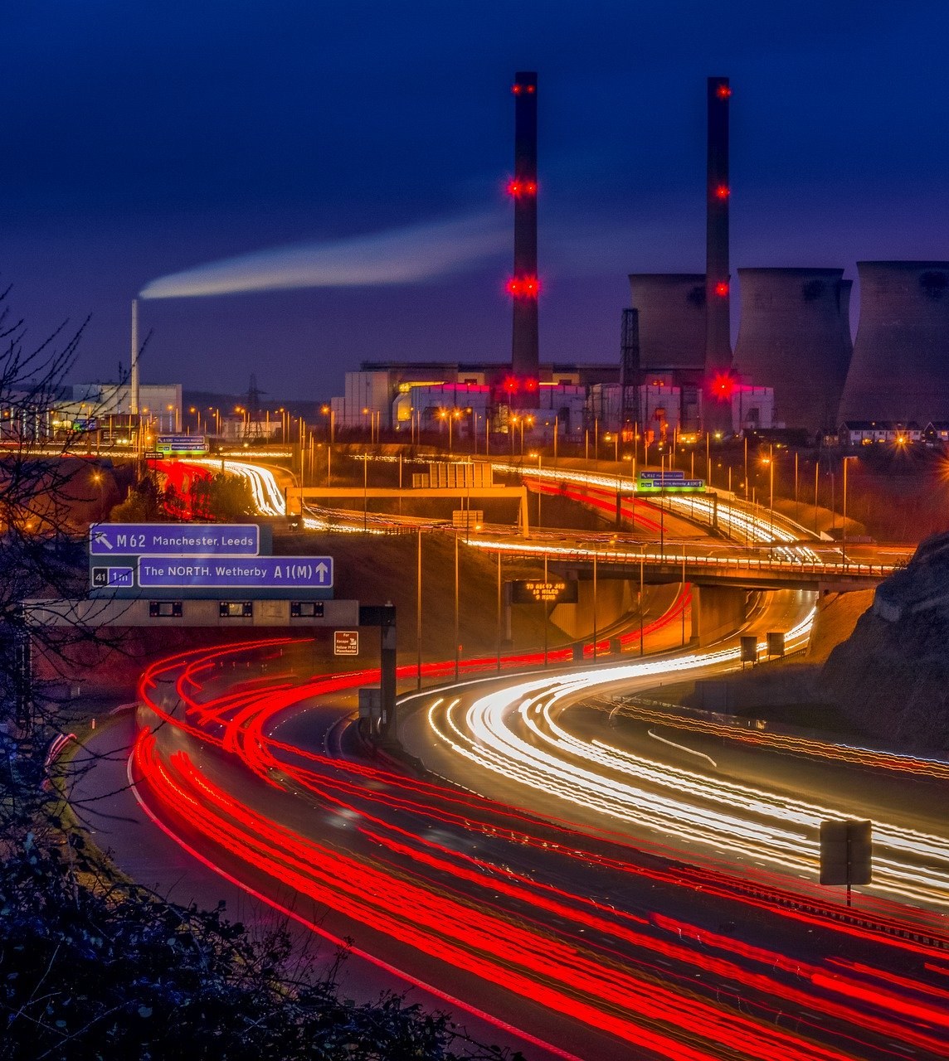
B-3 ด้านทรัพยากรธรรมชาติ (Natural Environment)
การขาดแคลนวัตถุดิบ
- ผลิตภัณฑ์ทดแทน
การเพิ่มขึ้นของต้นทุนพลังงาน
- ผลิตภัณฑ์ประหยัดพลังงาน
การเพิ่มขึ้นของสิ่งแวดล้อมเป็นพิษ
- ผลิตภัณฑ์ที่เป็นมิตรกับสิ่งแวดล้อม

Slide 18
B-4 ด้านเทคโนโลยี (Technological Environment)
ผลกระทบต่อแบบแผนและพฤติกรรมการบริโภค
การพัฒนาผลิตภัณฑ์ใหม่
- สร้างโอกาสทางการตลาด
- สร้างความได้เปรียบในการแข่งขัน
การพัฒนาเครื่องมือในการดำเนินกิจกรรมทางการตลาด
- เทคโนโลยีมีการเปลี่ยนแปลงและถูกแทนที่อย่างรวดเร็ว
- ใช้งบประมาณวิจัยและพัฒนาสินค้าใหม่จำนวนมาก

Slide 19
เทคโนโลยี มีความสำคัญต่อชีวิตเราอย่างไร ?

Slide 20
B-5 ด้านการเมือง (Political Environment)
การเพิ่มของกฎหมายที่เกี่ยวข้องกับธุรกิจ
- กฎหมายป้องกันการผูกขาดทางธุรกิจ (USA)
- กฎหมายคุ้มครองผู้บริโภค
- กฎหมายคุ้มครองผลประโยชน์ของส่วนรวม
การเพิ่มขึ้นของกลุ่มสาธารณะที่สนใจในสิ่งต่าง ๆ
- การผลักดันให้ธุรกิจปรับปรุงส่วนประสมการตลาดให้สอดคล้องกับความต้องการและความรู้สึกของผู้บริโภค

Slide 21
B-6 ด้านวัฒนธรรม (Cultural Environment)
ค่านิยมในวัฒนธรรม (Cultural Values)
- ค่านิยมหลัก
- ค่านิยมรอง
วัฒนธรรมย่อย (Subculture) เช่น กลุ่มเชื้อชาติ กลุ่มศาสนา ฯลฯ มีผลต่อความเชื่อความชอบ ทัศนคติ และพฤติกรรม

Slide 22
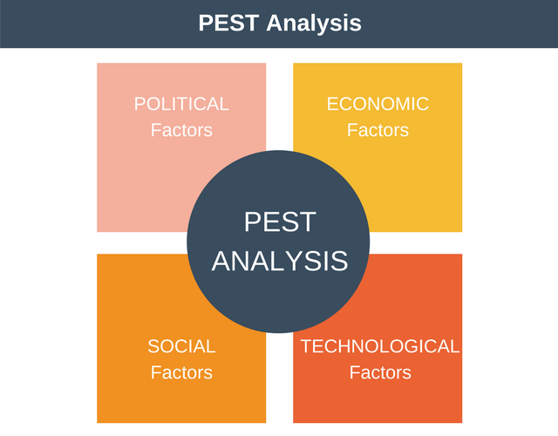
PEST Analysis :
เป็นเครื่องมือที่ใช้วิเคราะห์สภาพแวดล้อมภายนอก เพื่อวิเคราะห์ภาพรวมในอนาคตของธุรกิจ

Slide 23
Political : การเมือง
สถานะความมั่นคงของรัฐบาล และรูปแบบของรัฐบาล
เสรีภาพของสื่อสารตามหลักนิติธรรมและระบบการดำเนินการของราชการในแต่ละท้องถิ่น
แนวโน้มของกฎระเบียบ ข้อบังคับที่จะออกมาใหม่ และกฎระเบียบข้อบังคับที่ใช้อยู่ในปัจจุบัน
ลักษณะของสังคมและกฎหมายการจ้างงานของท้องถิ่น
นโยบายภาษีและการค้า และการควบคุมอัตราค่าไฟฟ้า
การออกกฎหมายคุ้มครองผู้บริโภคและสิ่งแวดล้อม
การเปลี่ยนแปลงในสภาพแวดล้อมทางการเมือง
Economic: เศรษฐกิจ
วัฎจักรธุรกิจ
สถานการณ์ปัจจุบันและการคาดการณ์การขยายตัวทางเศรษฐกิจของอัตราเงินเฟ้อและอัตราดอกเบี้ย
การว่างงานและอุปทานของแรงงาน
ต้นทุนค่าแรงงานทั้งแรงงานขั้นต่ำ และค่าแรงพนักงานระดับฝีมือแรงงาน)
ระดับรายได้และการกระจายระดับชั้นของรายได้
ผลกระทบของการค้าแบบโลกาภิวัฒน์
แนวโน้มผลกระทบของการเปลี่ยนแปลงทางเทคโนโลยีหรือ.
อื่นๆ ที่มีผลต่อเศรษฐกิจ
PEST
Social-Culture : สังคมและวัฒนธรรม
อัตราการเติบโตของจำนวนประชากรและอายุเฉลี่ย
สุขภาพของประชากร และการเคลื่อนย้ายถิ่นฐานของประชากร สังคมวิถีชีวิตของสังคมเมือง และสังคมชนบท
ระดับการศึกษาเฉลี่ย
ประชากรที่่ใช้แรงงานในตลาดแรงงาน
ทัศนคติในการทำงาน การรักความอิสระ
รูปแบบของประเพณีวัฒนธรรม วิถีชีวิตท้องถิ่น
การเปลี่ยนแปลงทางสังคมและวัฒนธรรมที่กำลังเกิดขึ้นในท้องถิ่นนั้นๆ
Technological : เทคโนโลยี
ผลกระทบของเทคโนโลยีใหม่ๆ
ผลกระทบของระบบอินเตอร์เน็ต และระบบการติดต่อสื่อสารแบบมีสายและแบบไร้สาย และระยะทางที่ไกลจากสำนักงานใหญ่
กิจกรรมการวิจัยและพัฒนา
ผลกระทบของการถ่ายทอดด้านเทคโนโลยี
การเปลี่ยนผ่านของเทคโนโลยี
การยอมรับเทคโนโลยี

Slide 24
คำสั่ง
ให้นักศึกษาอธิบายสิ่งแวดล้อมภายใน และสิ่งแวดล้อมภายนอก
ให้นักศึกษาอธิบายสิ่งแวดล้อมจุลภาค และสิ่งแวดล้อมมหภาค
ให้นักศึกษายกตัวอย่าง 1 ธุรกิจที่ต้องการศึกษา และให้วิเคราะห์ PEST Analysis ของธุรกิจนั้น เช่น ธุรกิจธนาคาร เลือกวิเคราะห์ธนาคารกรุงศรีอยุธยา จำกัด (มหาชน)
ให้นักศึกษายกตัวอย่าง 1 ธุรกิจ แล้ววิเคราะห์สถานการณ์ปัจจุบัน และยกตัวอย่างในการปรับตัว การทำธุรกิจในสถานการณ์โควิด-19 เช่น ธุรกิจอาหาร เลือกเพนกวินชาบู

